Slide 1
L’attesa nella speranza Tempo d’Avvento
Il lezionario

Slide 2
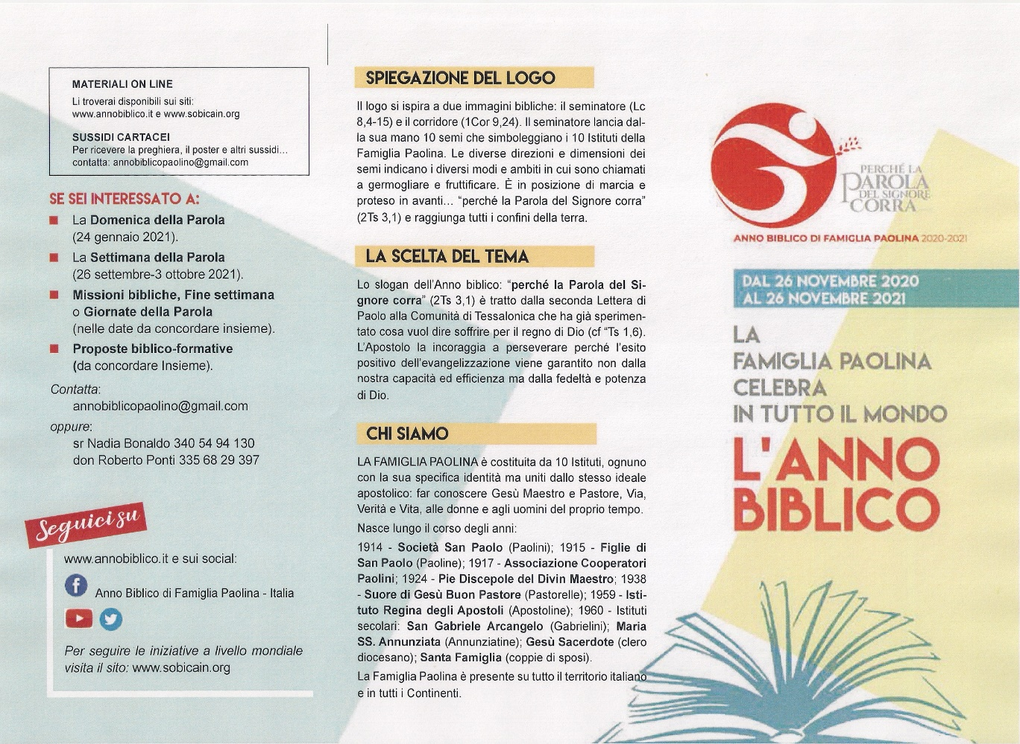
www.anno bibilico di Famiglia paolina

Slide 3
Domeniche Ciclo B | il profeta | l’apostolo | il vangelo
I. Vigilante attesa del Signore | Se Dio discendesse Is 63,16-19; 64,1-3-8 (supplica collettiva) | Il Giorno del Signore 1Cor 1,3-9 | Vegliate Mc 13,33-37
II. Ammonimenti di Giovanni il battezzatore “preparate le vie!” | Ogni valle sia colmata Is 40,1-5.9-11 (annuncio della liberazione) | Cieli nuovi e terre nuove 2Pt 3,8-14 | Preparate la via Mc 1,1-8
III. Presenza dei tempi messianici. Gioia! | La Buona Novella ai poveri Is 61,1-2a.10-11 (vocazione del profeta messia con ringraziamento) | Gioia per la venuta del Signore 1Ts 5,16-24 | Il Cristo in mezzo a noi Gv 1,6-8.19-28
IV. L’incarnazione del Verbo | La tua casa sarà salda per sempre 2Sam 7,1-5.8b-16 (profezia di Natan) | Il mistero rivelato a tutti Rm 16,25-27 | L’annuncio a Maria Lc 1,26-38

Slide 4
Caratteristiche dell’avvento: - venuta escatologico del Signore - periodo d’inizio
Il Figlio dell'Altissimo s'immerge nel Giordano, l'Agnello senza macchia lava le nostre colpe.
Nuovo prodigio, a Cana: versan vino le anfore, si arrossano le acque, mutando la natura.
A te sia gloria, o Cristo, che ti sveli alle genti, al Padre e al Santo Spirito nei secoli dei secoli. Amen
Perché temi, Erode, il Signore che viene? Non toglie i regni umani, chi dà il regno dei cieli.
I Magi vanno a Betlem e la stella li guida: nella sua luce amica cercan la vera luce.

Slide 5
Cristo al suo primo avvento nell’unità della nostra natura umana portò a compimento la promessa antica, e ci aprì la via dell’eterna salvezza. Verrà di nuovo nello splendore della gloria, e ci chiamerà a possedere il regno promesso che ora osiamo sperare vigilanti nell’attesa. (prefazio di Avvento I)

Slide 6
Tu ci hai nascosto il giorno e l'ora, in cui il Cristo tuo Figlio, Signore e giudice della storia, apparirà sulle nubi del cielo rivestito di potenza e di splendore. In quel giorno tremendo e glorioso passerà il mondo presente e sorgeranno cieli nuovi e terra nuova. Ora Egli viene incontro a noi in ogni uomo e in ogni tempo, perché lo accogliamo nella fede e testimoniamo nell’amore la beata speranza del suo regno. (prefazio d’Avvento II)

Slide 7
Maràna-tha! Vieni Signore Gesù
Questo tempo liturgico è essenzialmente celebrazione del mistero della venuta del Signore.
La Chiesa nel suo pellegrinaggio terreno, vive continuamente la tensione del già e non ancora
L'atteggiamento che caratterizza questo tempo d’inizio sarà dunque l'attesa vigilante e operante, gioiosa, piena di speranza.

Slide 8
Tre figure bibliche
In questo tempo liturgico emergono tre figure bibliche che ci accompagnano nel cammino spirituale di attesa nella speranza, di abbandono nella fede, di conversione e di gioia, e sono:
il profeta Isaia
il precursore del Signore, Giovanni Battista
Maria la donna del sì.

Slide 9
Lezionario domenicale festivo
Descrizione
il numero delle letture (tre) e due canti interlezionali (OLM 66)
il ciclo triennale (OLM 65. 97)
il rapporto tra le letture e i canti (OLM 66-68. 89-90)
l’ordine celebrativo delle letture: 1° lettura +1° canto interl. + 2° lettura +2° canto interl. + vangelo
salmo responsoriale verso alleluiatico

Slide 10
Principi per la metodologia
La priorità indiscussa del Vangelo (OLM 13)
La lettura cristologica delle letture
( Lc 24,27.44; DV 15; OLM 5.67)
La relazione tra la Prima Lettura e il Vangelo (OLM 67.106 per il Tempo Pasquale 74.100)
La relazione tra la seconda lettura e il Vangelo (OLM 67. 107 per il Tempo Pasquale 100)
Ordine Ermeneutico: Vangelo + canto interl. + 1° lettura + canto interl. + 2° lettura verso alleluiatico salmo responsoriale
Lectio meditatio oratio-actio

Slide 11
Chiavi di lettura
il "titolo della pericope” (OLM 123)
Il “versetto alleluiatico” (OLM 90)
il “Salmo”, o “primo canto interlezionale” anch’esso ha concordanze tematiche con le letture (OLM 19. 119).
La “colletta” del MR 2019, la più aderente alla Liturgia della Parola ne suggerisce una buona sintesi oltre a orientare l’invocazione giusta e completa alla comunità cristiana.

Slide 12
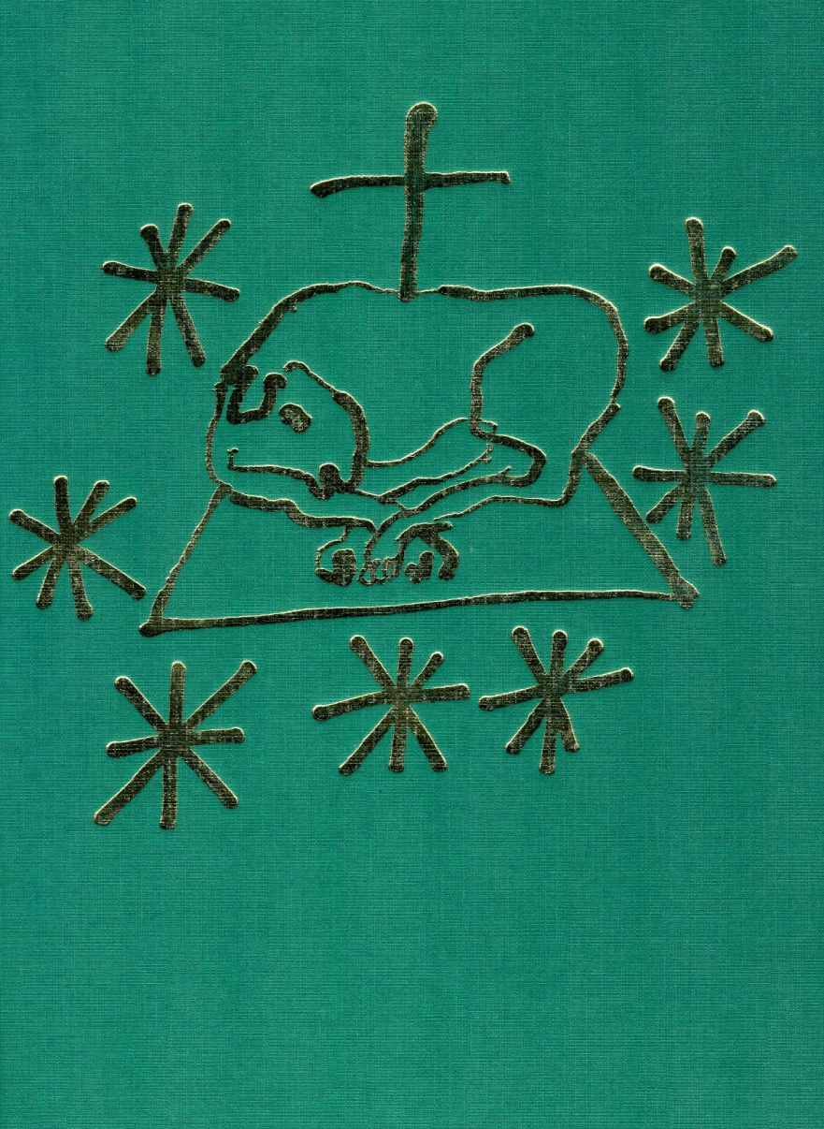
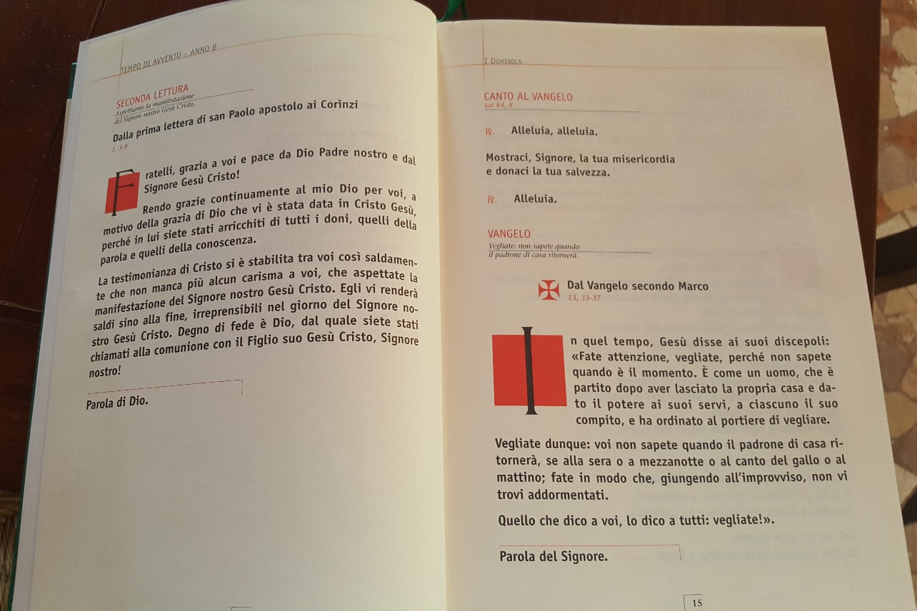

Slide 13
Marco
Chi è?
È identificato con Giovanni-Marco un discepolo di Gerusalemme che servì Paolo nell’apostolato, Barnaba suo cugino e Pietro del quale fu l’interprete a Roma. Mise per iscritto la catechesi orale dell’apostolo Pietro.
A chi scrive?
Ai popoli pagani convertiti al cristianesimo
Incipit
“Inizio del Vangelo di Gesù Cristo, Figlio di Dio” (Mc 1,1).

Slide 14
Struttura del vangelo di Mc
Calvario
15,39
13,28-16,1-20
sez. della passione
Archi di tensione narrativa
Con scene madri legate
A luoghi
11,1-13,27
sezione del Tempio
8,31-10,52
Cesarea di Filippo
8,27-30
sezione del viaggio
Professione di Pietro
6,6b-8,30
sezione dei pani
3,7-6,6a
sezione del lago
1,14-3,6
sezione delle controversie
Progressiva scoperta
Dell’identità di Gesù come
Messia (8) e Figlio di Dio (15)
Cafarnao 1,21-28

Slide 15
Buon inizio dell’anno liturgico nell’attesa della sua venuta!

